Slide 1
ТКАНЕВЫЕ ЭЛЕМЕНТЫ НЕРВНОЙ СИСТЕМЫ
Федеральное государственное бюджетное образовательное учреждение высшего образования Оренбургский государственный медицинский университет Минздрава России
к.б.н., доцент кафедры гистологии, цитологии и эмбриологии Е.В. Блинова
Оренбург, 2020

Slide 2
Тканевые элементы нервной системы — это система взаимосвязанных нервных клеток и нейроглии.

Slide 3
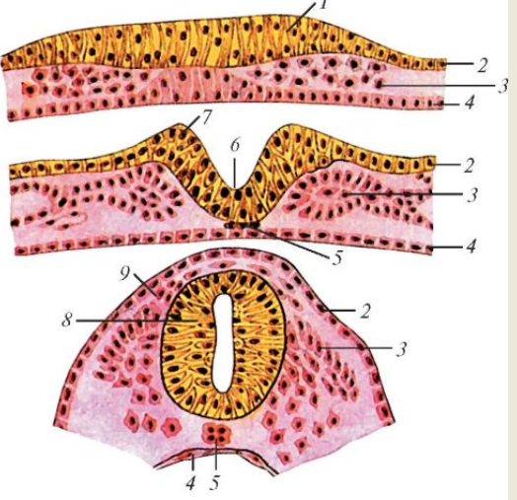
Гистогенез нервной ткани
Нервная ткань развивается из дорсальной эктодермы.
нервная пластинка
эктодерма
1). Нервная пластинка.
2). Нервный желобок.
3). Нервная трубка.
мезодерма
нервный желобок
кожная эктодерма
сомиты мезодермы
хорда
энтодерма
ганглиозная пластинка
кожная эктодерма
нервная трубка
энтодерма
хорда

Slide 4
Гистогенез нервной ткани

Slide 5
НЕРВНАЯ ТРУБКА
Сомит
Сомит
Нефрогонотом
Париетальный листок спланхнотома мезодермы
Хорда
Висцеральный листок спланхнотома мезодермы

Slide 6
Нервная трубка
Эктодерма
Сомиты
Пресомитная мезодерма

Slide 7
Нервная трубка представляет собой многорядный нейроэпителий.

Slide 8
Различают 3 зоны: вентрикулярная (эпендимная),
мантийная (плащевая),
краевая (маргинальная).

Slide 9
Вентрикулярный (матричный, эпендимный) слой содержит камбиальные элементы и митотически делящиеся клетки. Часть клеток дает начало эпендимной глии.

Slide 10
Мантийный (плащевой) слой пополняется за счет миграции клеток из эпендимного слоя, которые дифференцируются в нейробласты (дают начало нейронам) или спонгиобласты (глиобласты), дающие начало астроцитарной глии и олигодендроглии.

Slide 11
В некоторых областях головного мозга клетки плащевого слоя мигрируют дальше, образуя кортикальные пластинки,— скопления клеток, из которых формируется кора большого мозга и мозжечка.

Slide 12
Маргинальная зона (краевая вуаль) формируется из врастающих в нее аксонов нейробластов и макроглии и дает начало белому веществу.

Slide 14
Строение нейронов
ядро
плазмолемма
цитоплазма
одно, крупное, округлое, светлое, с мелкодисперсным хроматином, одним, иногда 2-3 крупными ядрышками.
содержит органеллы общего и специального значения
содержит ионно-избирательные каналы

Slide 15
Глия
Дендриты
Нейрофибрилярный аппарат
Ядро
Аксон

Slide 16
Ядра нейроглиальных клеток
Ядро нейрона
Ядро нейрона
Хроматофильная субстанция

Slide 17
Хроматофильная субстанция (вещество, или тельца Ниссля, тигроидное вещество, тигроид).

Slide 18
Дендриты
проводят импульсы к телу нейрона.

Slide 19
Аксон
Передают нервные импульсы на другие нейроны или клетки рабочих органов (мышц, желез).

Slide 20
Аксонный (аксоплазматический) транспорт
перемещение по аксону различных веществ и органелл. Разделяется на антероградньй (прямой - из тела нейрона по аксону) и ретроградный (обратный – от аксона в тело нейрона).

Slide 21
Морфологическая классификация нейронов (учитывает количество отростков)
Униполярные нейроны | Биполярные нейроны | Псевдоуниполярные нейроны | Мультиполярные нейроны
Имеют один отросток | Имеют два отростка аксон и дендрит, отходящие от противоположных полюсов клетки. | Разновидность биполярных. Аксон и дендрит отходят от тела клетки в виде единого выроста, который далее Т-образно делится. | Имеют три или большее число отростков: аксон и несколько дендритов.

Slide 22
Тело нейрона
Аксон

Slide 23
Тело клетки
Дендрит
Аксон

Slide 24
Дендрит
Аксон
Тело нейрона

Slide 25
Дендриты
Тело клетки
Аксон

Slide 26
Дендриты
Тело клетки
Аксон
Аксон
Пирамидный нейрон (гиппокамп)
Грушевидный нейрон (кора мозжечка)

Slide 27
Функциональная классификация нейронов (в соответствии с их местом в рефлекторной дуге)
Чувствительные (афферентные) | Двигательные (эфферентные) | Ассоциативные (вставочные)
Генерируют нервные импульсы под влиянием изменений внешней или внутренней среды. | Передают нервные импульсы на рабочие органы (скелетные мышцы, железы, кровеносные сосуды). | Осуществляют связи между нейронами.

Slide 29
Нейроглия (от греч. neuron - нерв и glia - клей)
Функции:
опорная,
трофическая,
разграничительная,
барьерная,
секреторная,
защитная.

Slide 30
Классификация нейроглии
Нейроглия ЦНС |  | Нейроглия ПНС
Макроглия | Микроглия | 1. Нейролеммоциты
1. Эпендимная глия |  | 2. Мантийные глиоциты (глиоциты ганглиев)
2. Астроглия: волокнистая (фиброзная) и протоплазматическая.
3. Олигодендроглия

Slide 31
Эпендимная глия (от греч. ependyma - верхняя одежда, т.е. выстилка)
Выстилает желудочки головного мозга и центральный канал спинного мозга, образует выстилки мозговых оболочек (менинготелий).

Slide 32
Функции эпендимной глии
1). Опорная (за счет базальных отростков).
2) Участвует в образование барьеров:
а). нейро-ликворного;
б). гемато-ликворного.
3). Осуществляет ультрафильтрацию компонентов СМЖ.

Slide 33
Состоит из клеток кубической или цилиндрической формы, образующие пласт типа эпителия.
Центральный канал спинного мозга
Клетки эпендимы
Спинной мозг

Slide 34
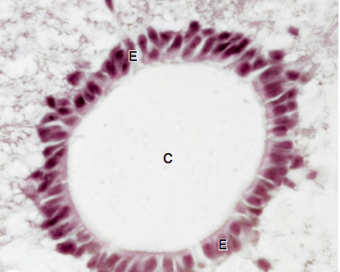
Эпендимоциты
Полость желудочка головного мозга
Эпендимоциты
Центральный канал спинного мозга
Эпендимоциты
Эпендимоциты

Slide 35
Различают хороидные эпендимоциты и танициты.

Slide 36
Хороидные эпендимоциты
Локализуются в участках образования СМЖ, т.е. в области сосудистых сплетений.
Покрывают выпячивания мягкой мозговой оболочки, вдающиеся в просвет желудочков головного мозга (крыша III и IV желудочков, участки стенки боковых желудочков).

Slide 37
Эпендимоциты
Полость желудочка
Нейроны
Капилляры сосудистого сплетения
Полость желудочка
Эпендимоциты
Капилляр
Капилляр
Мягкая мозговая оболочка
Субарахноидальное пространство
Паутинная оболочка

Slide 38
Эпендимоциты сосудистых сплетений входят в состав гемато-ликворного барьера (барьера между кровью и СМЖ), через который происходит ультрафильтрация крови с образованием СМЖ (около 500 мл/сут).

Slide 39
Компоненты гемато-ликворного барьера
цитоплазма фенестрированных эндотелиальных клеток;
базальная мембрана эндотелия;
рыхлая волокнистая соединительную ткань;
базальная мембрана эпендимы;
слой эпендимных клеток.

Slide 40
Танициты
Локализуются в латеральных участках стенки III желудочка, инфундибулярного кармана, срединного возвышения.
Поглощают вещества из СМЖ и транспортируют их по свое отростку в просвет сосудов, обеспечивая тем самым связь между СПЖ в просвете желудочков мозга и кровью.

Slide 41
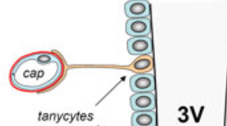
гемокапилляр
полость третьего желудочка
таницит

Slide 42
Астроглия (от греч. astra - звезда и glia - клей)
Астроциты
Волокнистые (фиброзные) астроциты
Протоплазматические астроциты
Обнаруживаются в составе белого вещества головного и спинного мозга
Обнаруживаются в составе серого вещества головного и спинного мозга

Slide 43
Волокнистые (фиброзные) астроциты
Периваскулярная ножка астроцита
Тело клетки
Периваскулярная ножка астроцита

Slide 44
Протоплазматические астроциты
Тело клетки
Отростки клетки

Slide 45
Функции астроцитов
1). Опорная.

Slide 46
Функции астроцитов
2). Участвует в образовании периваскулярных пограничных мембран уплощенными концевыми участками отростков, которые охватывают снаружи капилляры, формируя основу гемато-энцефалического барьера (ГЭБ).

Slide 47
Функции астроцитов
ГЭБ отделяет нейроны ЦНС от крови и тканей внутренней среды и включает:
-эндотелий капилляров, клетки которого связаны плотными соединениями;
-базальную мембрану капилляров;
-периваскулярную мембрану, образованную уплощенными отростками астроцитов.

Slide 48
Нейрон
Периваскулярная ножка астроцита
Астроцит
Гемокапилляр

Slide 49
3). Образование (совместно с другими элементами глии) поверхностной пограничной глиальной мембраны (краевой глии) мозга и пограничной глиальной мембраны под слоем эпендимы, участвующей в образовании нейро-ликворного барьера.

Slide 50
4). Изолирующая - образование перинейрональных оболочек, окружающих тела нейронов и области синапсов.

Slide 51
5). Метаболическая и регуляторная.

Slide 52
5). Защитная (фагоцитарная, иммунная и репаративная).

Slide 53
Олигодендроглия (от греч. oligo - мало, dendron - дерево и glia - клей, т.е. глия с малым количеством отростков)
Входит в состав нервных волокон и нервных окончаний.
Присутствуют как в сером, так и в белом веществе.
В сером веществе локализуются вблизи перикарионов.
В белом веществе их отростки образуют миелиновый слой в миелиновых нервных волокнах ЦНС. Один олигодендроглиоцит может участвовать в миелинизации нескольких аксонов.

Slide 54
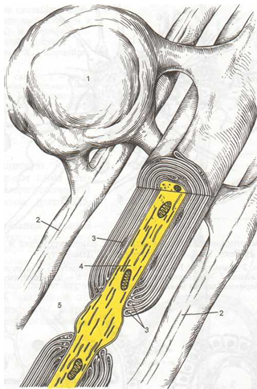
Олигодендроглиоцит
Цитоплазма ОДГ
Нервные волокна
Аксон
Цитоплазма ОДГ
Нервные волокна

Slide 55
Микроглия
Развиваются из моноцитов (или периваскулярных макрофагов мозга) и относятся к системе мононуклеарных фагоцитов.

Slide 56
Клетка микроглии
Нейрон

Slide 58
Глия периферической нервной системы (периферическая нейроглия)
Нейролеммоциты (шванновские клетки)
Глиоциты ганглиев (мантийные глиоциты)
Формируют оболочки отростков нервных клеток в нервных волокнах периферической нервной системы
Окружают тела нейронов в нервных узлах и участвуют в обмене веществ нейронов.

Slide 59
Межузловые перехваты
Аксон
Ядро нейролеммоцита
Нейролеммоцит
Миелиновая оболочка

Slide 60
Задние корешки ганглиев
Мантийные глиоциты
Аксон
Псевдоуниполярный нейрон спинномозгового узла

Slide 61
Нервные волокна – это отростки нервных клеток, покрытые глиальными оболочками.
По строению оболочек различают миелиновые и безмиелиновые нервные волокна.
В ЦНС оболочки отростков нейронов образуют отростки олигодендроглиоцитов, а в периферической — нейролеммоциты.

Slide 62
Безмиелиновые нервные волокна
У взрослого располагаются в составе вегетативной нервной системы и характеризуются низкой скоростью проведения нервных импульсов (0,5-2 м/с).

Slide 63
Образуются путем погружения осевого цилиндра (аксона) в цитоплазму леммоцитов, располагающихся в виде тяжей. Плазмолемма леммоцита прогибается, окружая аксон, и образует дупликатуру - мезаксон. В цитоплазме одного леммоцита могут находиться до 10-20 осевых цилиндров. Такое волокно напоминает электрический кабель и поэтому называется волокном кабельного типа. Поверхность волокна покрыта базальной мембраной. В ЦНС, в особенности, в ходе ее развития, описаны безмиелиновые волокна, состоящие из "голого" аксона, лишенного оболочки из леммоцитов.

Slide 65
Миелиновые нервные волокна
Встречаются в ЦНС и ПНС. Характеризуются высокой скоростью проведения нервных импульсов (5-120 м/с). Толще безмиелиновых и содержат осевые цилиндры большего диаметра. Осевой цилиндр окружен миелиновой оболочкой, вокруг которой располагается тонкий слой, включающий цитоплазму и ядро леммоцита – нейролемма. Снаружи волокно покрыто базальной мембраной.
Миелиновая оболочка содержит высокие концентрации липидов и интенсивно окрашивается осмиевой кислотой, имея под световым микроскопом вид однородного слоя, под электронным микроскопом обнаруживается, что она возникает в результате слияния многочисленных (до 300) мембранных витков (пластин).

Slide 66
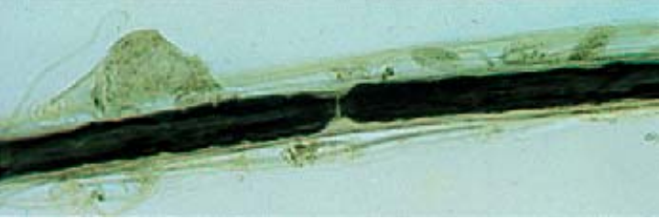

Slide 67
Развитие миелинового волокна в ПНС
Аксон погружается в желобок на поверхности нейролеммоцита. Края желобка смыкаются. Образуется двойная складка плазмолеммы нейролеммоцита — мезаксон.
Аксон
Нейролеммоцит
Ядро
Направление вращения

Slide 68
Нейролеммоцит начинает вращаться вокруг участка аксона.

Slide 69
Мезаксон удлиняется, концентрически наслаивается на осевой цилиндр и образует вокруг него плотную слоистую зону — миелиновую оболочку.
Цитоплазма нейролеммоцита
Миелиновая оболочка

Slide 70
Ядро и цитоплазма нейролеммоцита сдвигаются на периферию, формирующейся миелиновой оболочки
Миелиновая оболочка
Ядро
нейролеммоцита

Slide 72
СПАСИБО ЗА ВНИМАНИЕ!

